Slide 1
Индекс для СУБД
Проектная работа по курсу «Алгоритмы и структуры данных»
Илья Сергеев, выпуск января 2023

Slide 2
Подробнее про LSM: “LSM-деревья (Log-structured merge-tree). Идея в том, что у LSM дерева есть несколько уровней хранения увеличивающихся размеров, первый (нулевой, он же memtable) из которых лежит в памяти, а остальные лежат на диске. Каждый уровень представляет собой дерево или список деревьев, и у каждого уровня есть растущий (обычно в 10 раз на уровень) лимит размера. Вставка производится сначала в нулевой уровень, при переполнении он сбрасывается в первый, при переполнении первого во второй… И так далее. Вставки получаются быстрые, так как не нужно мучиться с перезаписью отдельных мелких блоков данных. Однако зато мы, во-первых, имеем неслабый write amplification, а во-вторых – при поиске значений должны просматривать все деревья (что не круто). С первым ничего не поделаешь, а со вторым борются поддержанием в памяти bloom-фильтров, посмотрев которые, можно сказать, в каких деревьях данных точно НЕТ, а в каких они МОГУТ БЫТЬ.”
Можно реализовать один из индексов: B-Tree, LSM

Slide 3
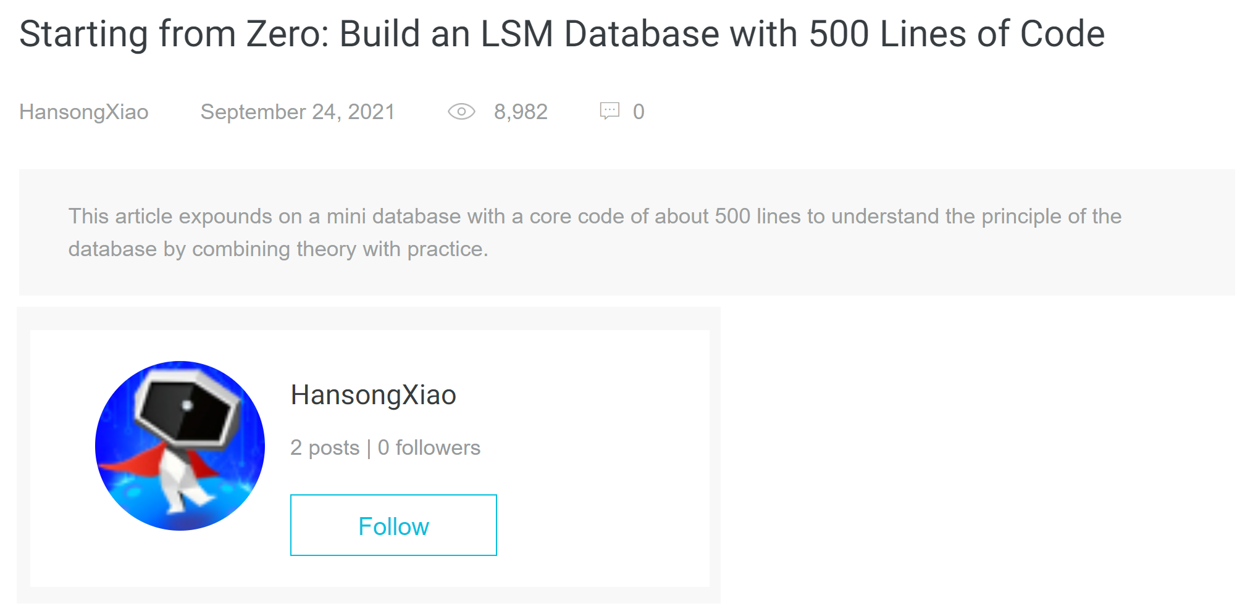
Что говорит Google?
https://www.alibabacloud.com/blog/starting-from-zero-build-an-lsm-database-with-500-lines-of-code_598114

Slide 4

https://www.amazon.com/Designing-Data-Intensive-Applications-Reliable-Maintainable/dp/1449373321

Slide 5
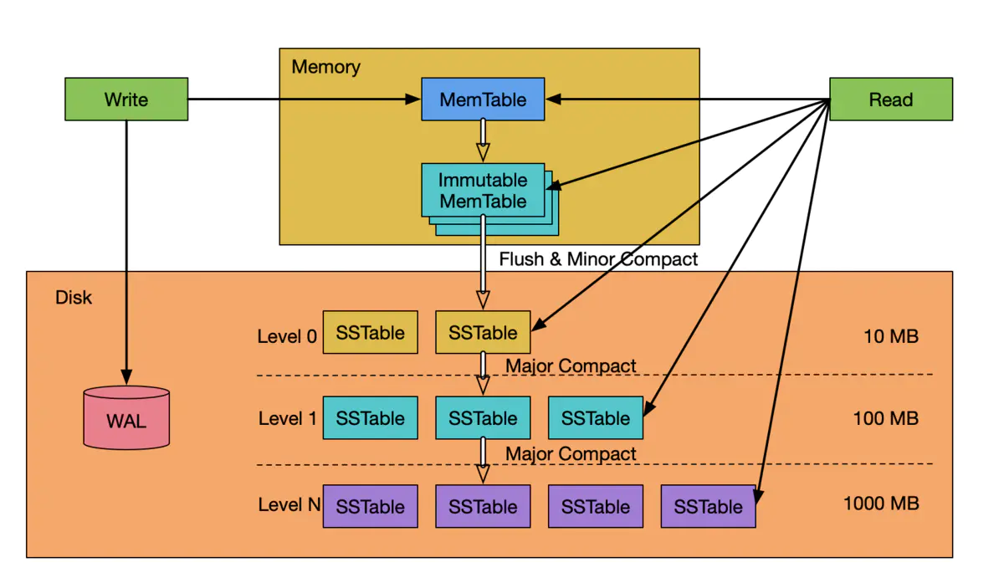
LSM Tree framework diagram
https://www.sobyte.net/post/2022-04/lsm-tree/#21-lsm-tree-framework-diagram

Slide 6
Реализовать key-value хранилище с использованием WAL(Write-ahead logging), LSM-tree(Log-structured merge-tree), SsTable(Sorted String Table) со Sparse Index и Bloom-фильтром. Продемонстрировать работу хранилища на примере хранения изображений.
Формулировка задачи

Slide 7
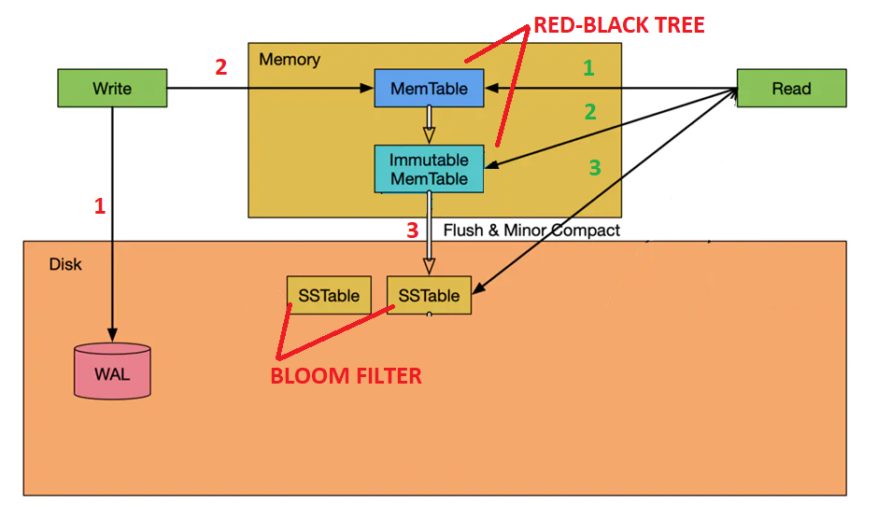
Общая схема

Slide 8
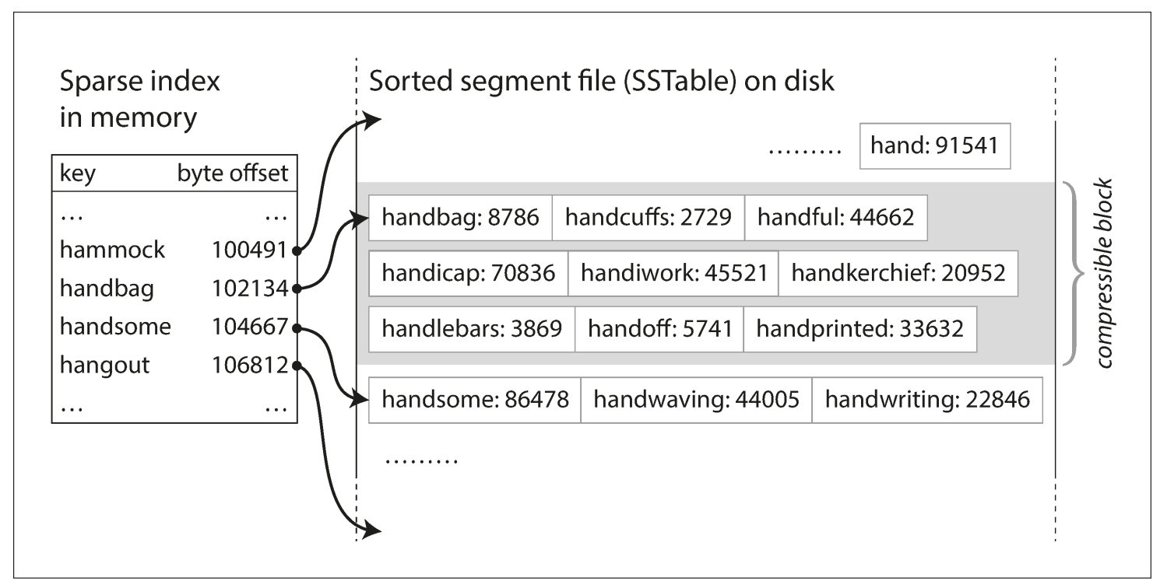
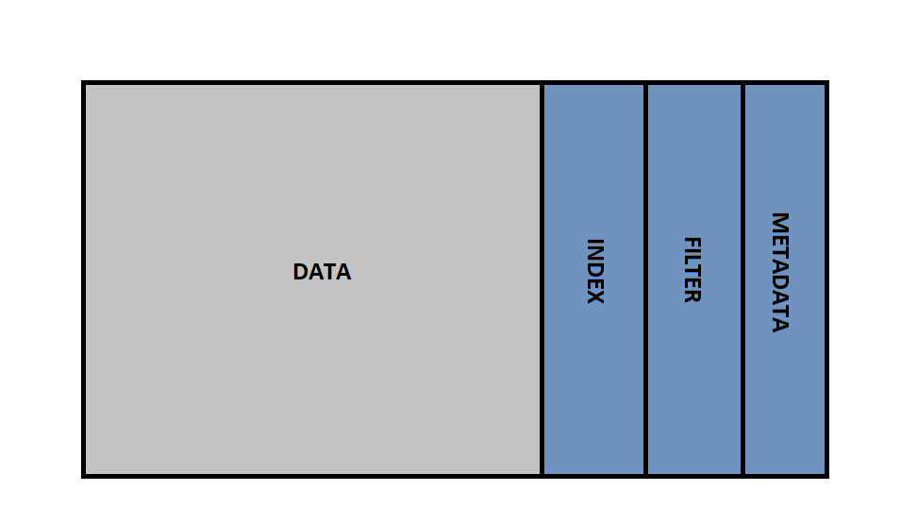
Структура SsTable

Slide 9
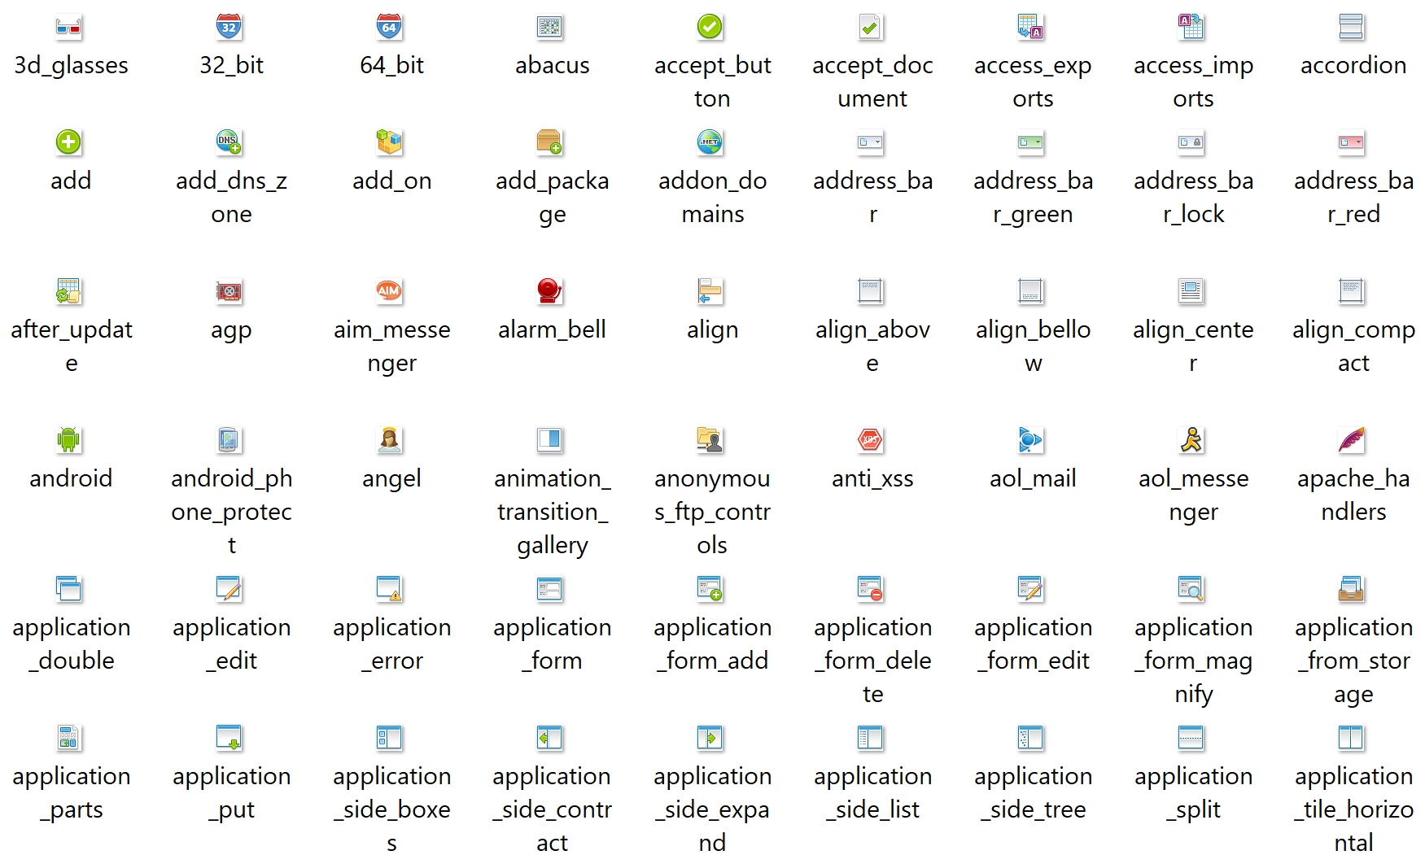
Что будем хранить?

Slide 10
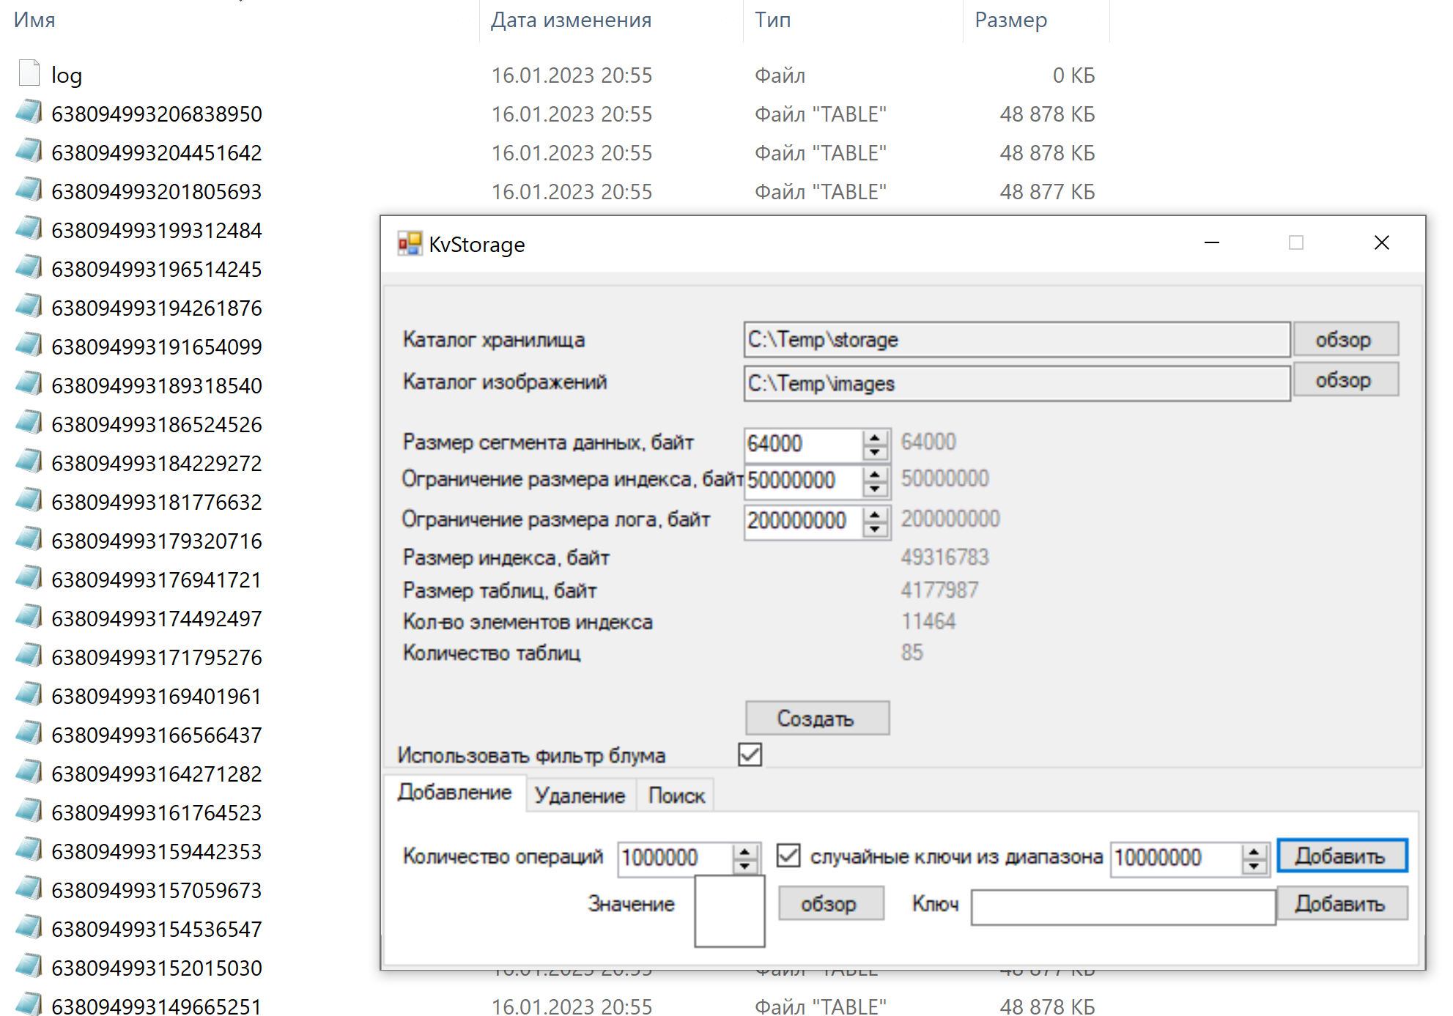
Наполнение хранилища(вставка 1000000 изображений со случайными ключами)

Slide 11
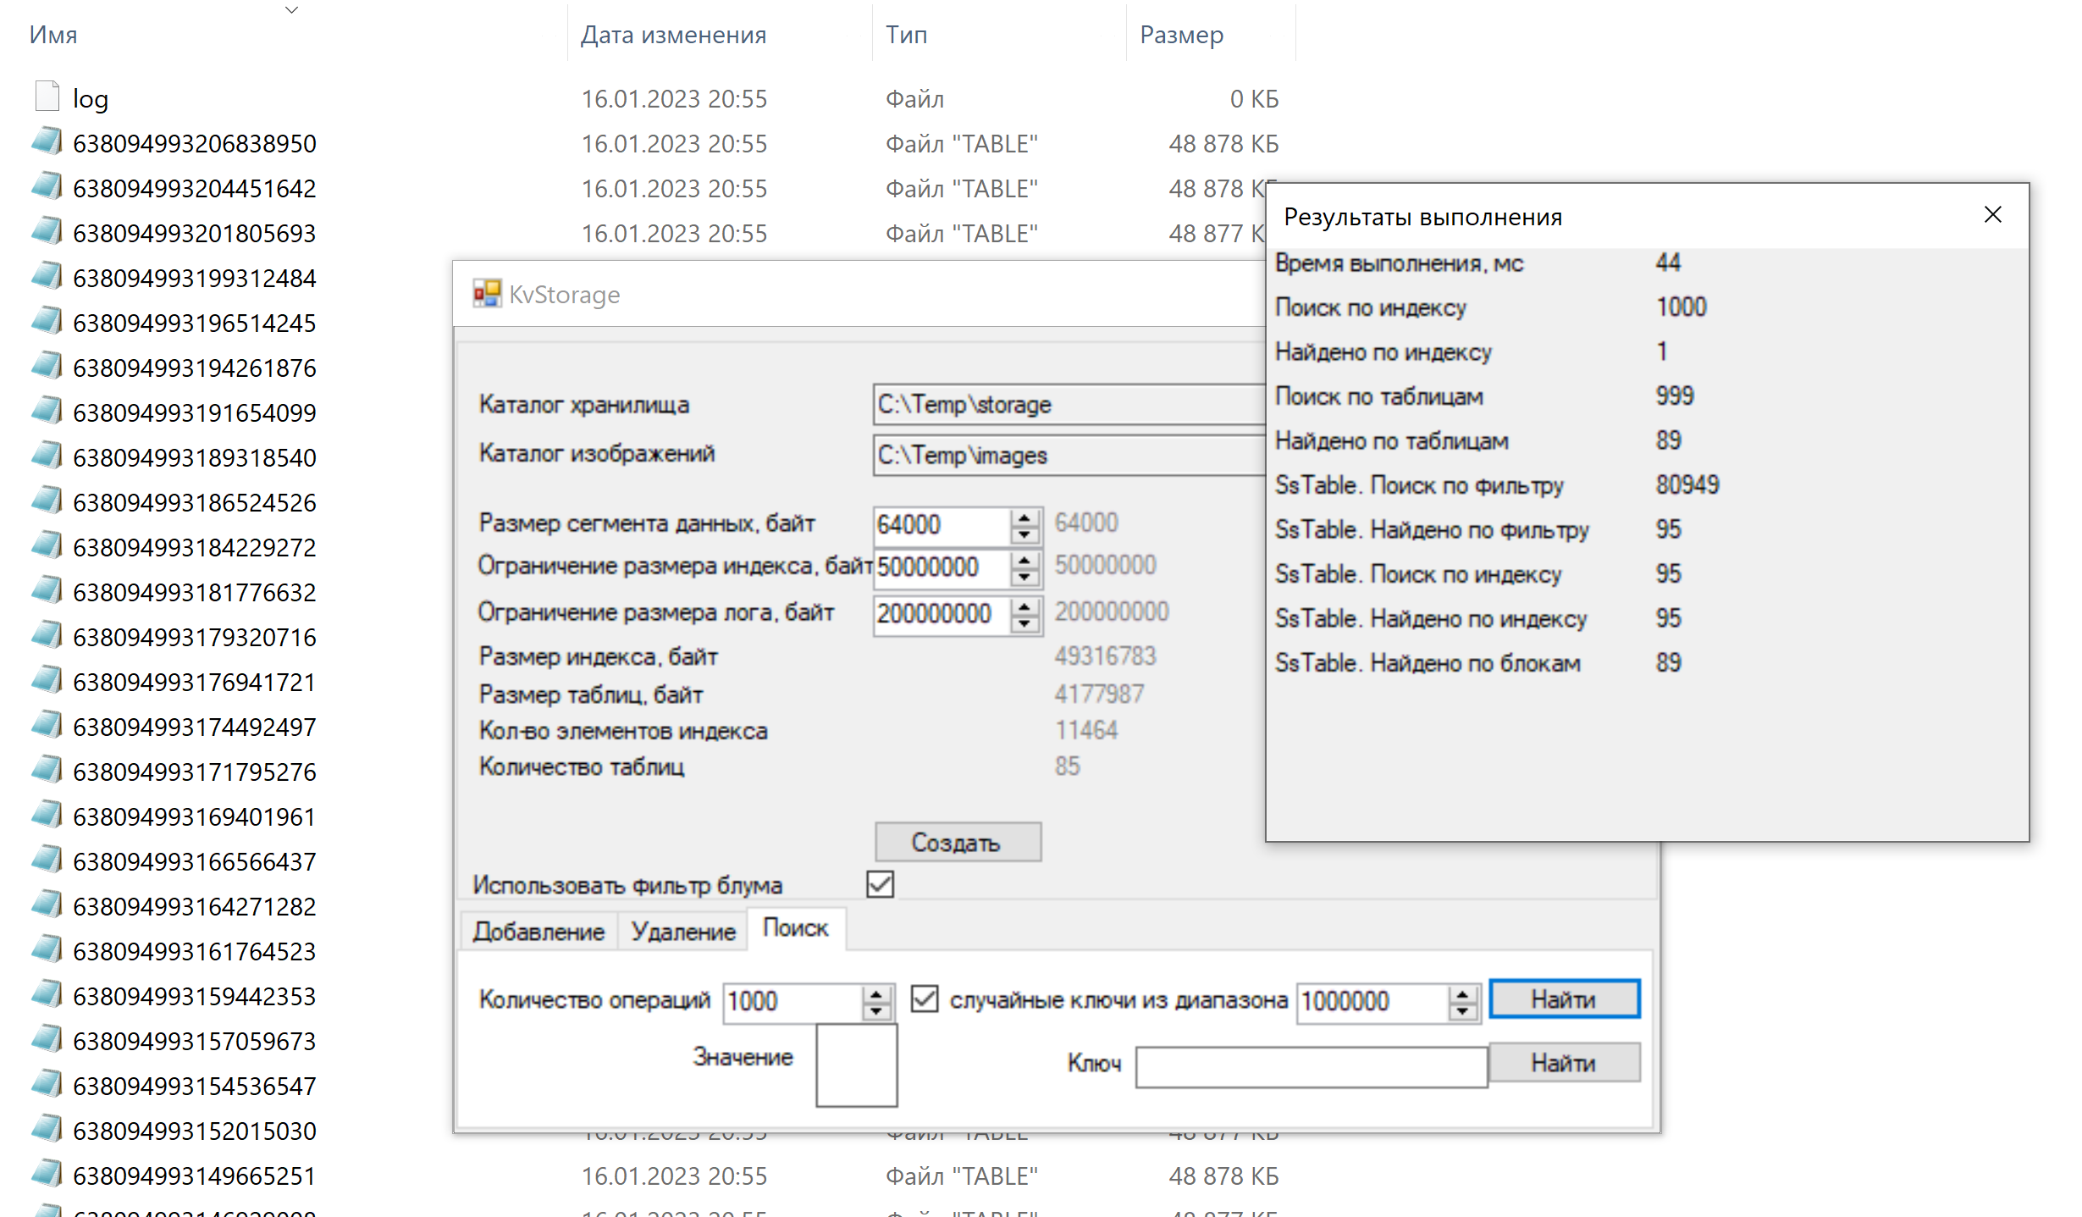
Поиск изображений (1000 случайных ключей)

Slide 12
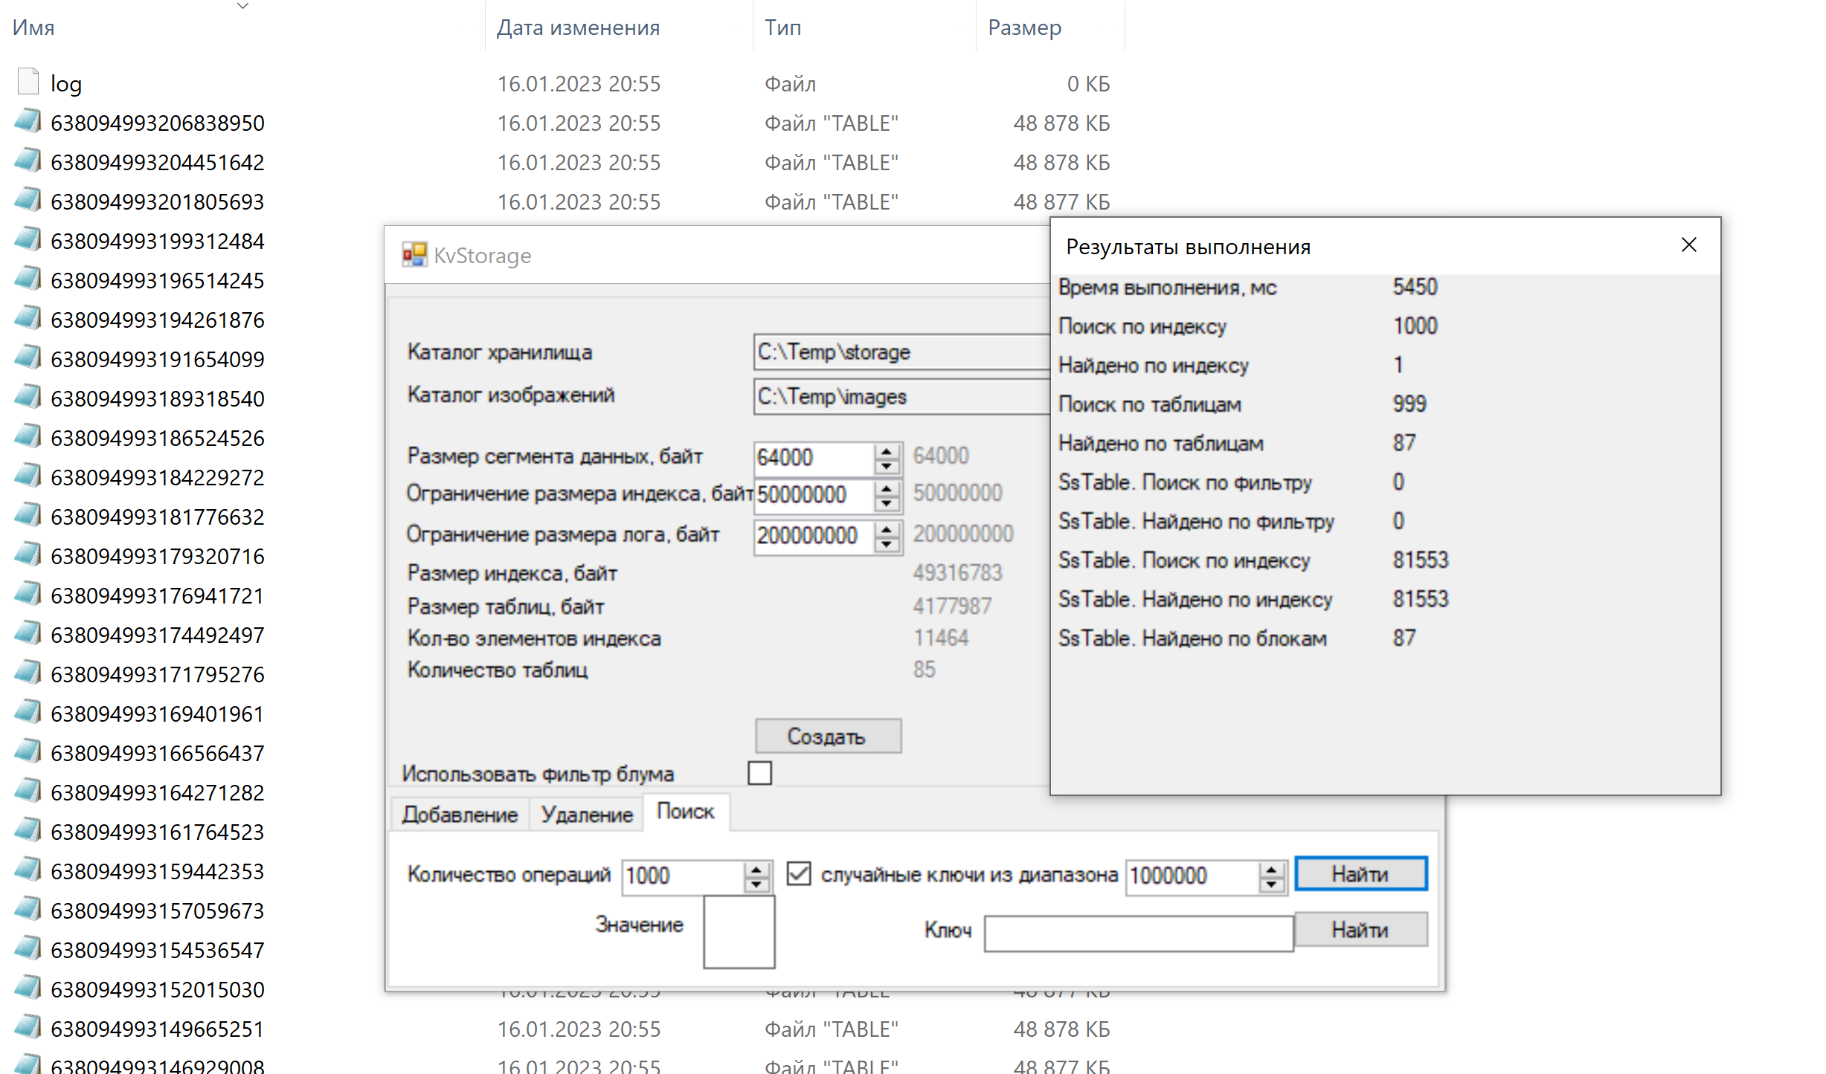
Поиск изображений без использования Блум-фильтра(1000 случайных ключей)

Slide 13
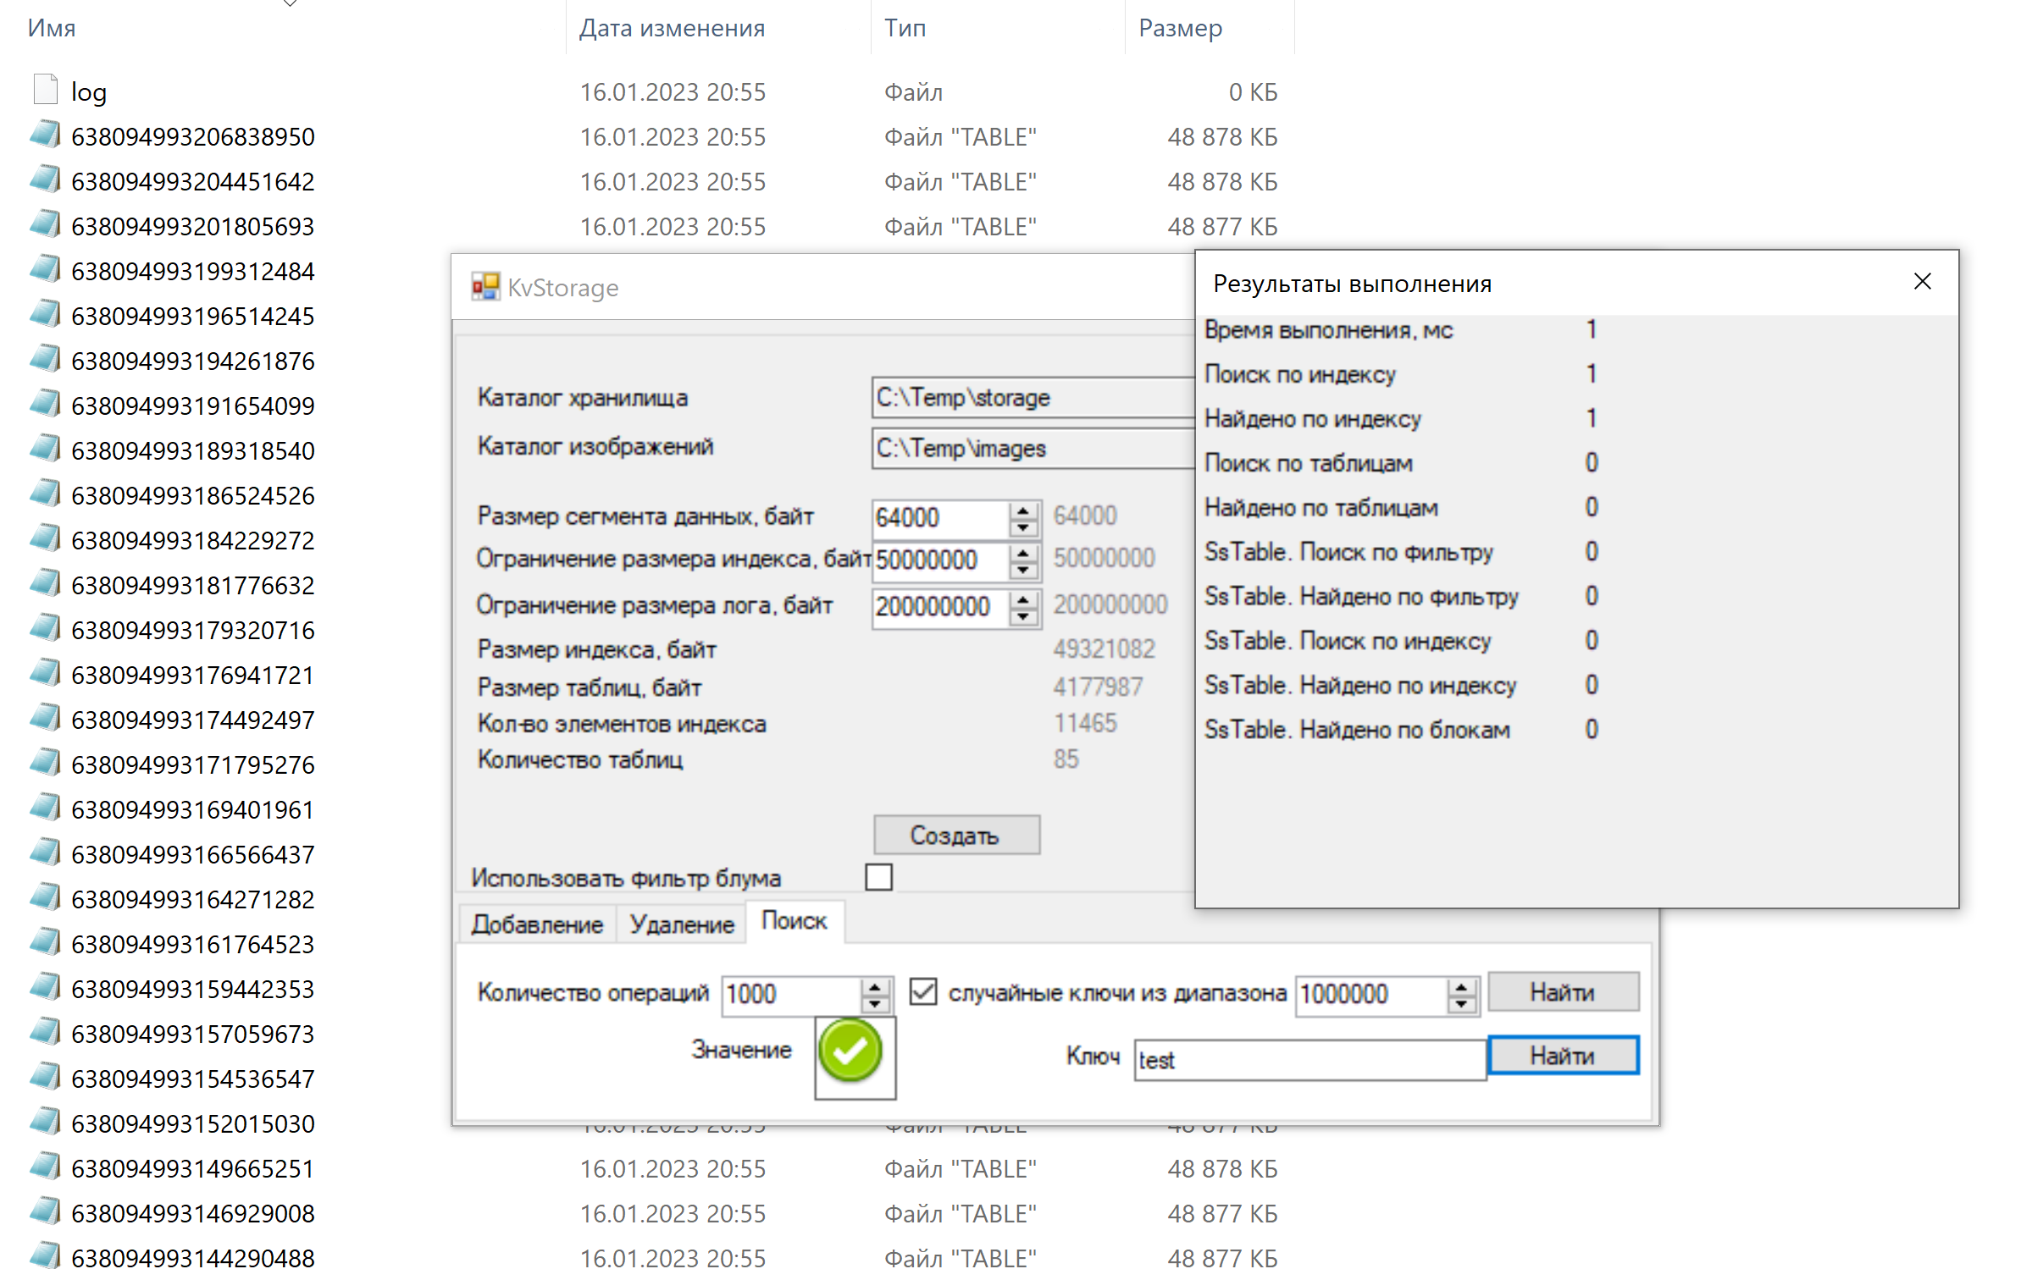
Поиск в memtable

Slide 14
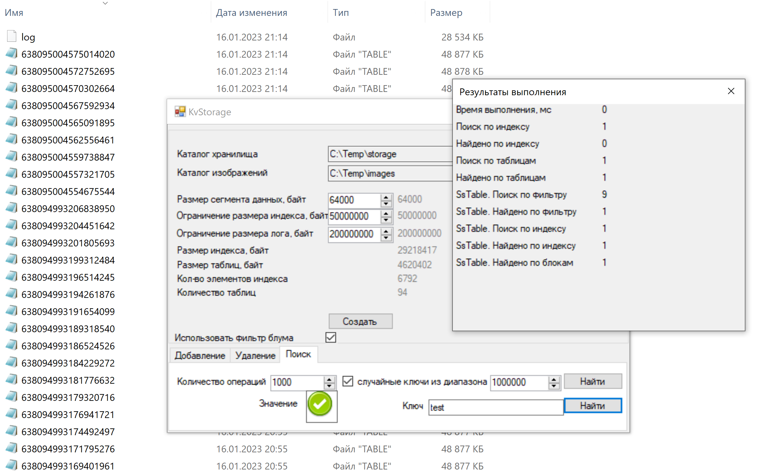
Поиск в SsTable

Slide 15
ToDo
Фоновый switch index
Фоновый SsTable merging
Красивый интерфейс
https://github.com/ivsergeev/otus_graduation_work

Slide 16
Спасибо за внимание!

